Slide 1
企业培训团队领导力PPT
企业培训
团队领导力
企业培训团队领导力专用/含详细内容
Team culture specific / with details / all fonts can be changed
汇报人：xiazaii
汇报时间：2020

Slide 2
目录
CONTENTS
0 1
团队领导力的概念
0 2
领导力的构成
0 3
领导力的重要性
0 4
建立高效团队的领导力

Slide 3
01
团队领导力
的概念
Team culture specific / with details / all fonts can be changed

Slide 4
01
何为“领导”
02
何为“领导力”
领导是在一定的社会组织和群体内，为实现组织预定目标，领导者运用其法定权力和自身影响力影响被领导者的行为，并将其导向组织目标的过程。
领导力是领导者立即获得追随者的能力。
领导者的真正价值不是展示某种专业技能，而是为团队提供“火种”，激发团队的潜在能力。
03
何为“团队领导力”
团队领导力是指担任团队或其他群体的领导者角色的意图，含有想要领导他人的意思。

Slide 5
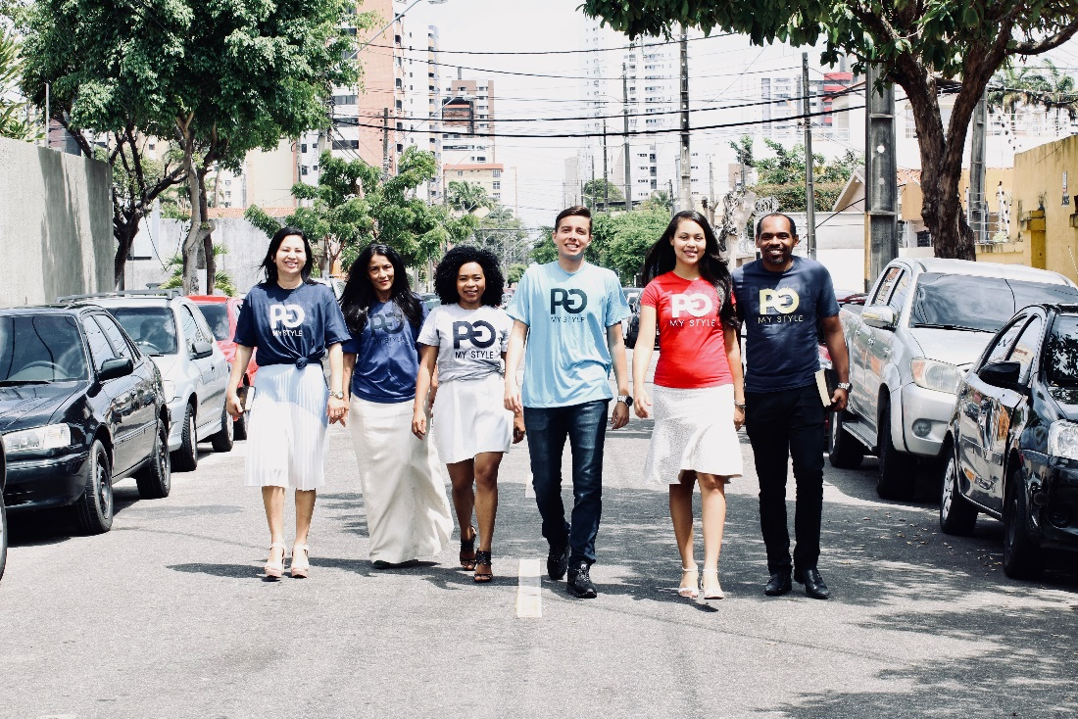
团队领导力主要表现在管理者为其所在团队设立绩效目标，在更宽泛的组织层面上维护所在团队的利益，为团队争取所需要的资源。
付出个人心力，公平对待团队中的所有成员
确保群体的实际需求得到满足
通知人们，让受到决策影响的人们知道发生什么事
确保他人接受领导者的任务、目标、计划、趋势、语调、政策
运用复杂的策略提升团队的士气和生产力

Slide 6
团队领导力的关键功能
大部分早期研究团队的学者们都认同领导力的两个关键功能：
帮助团队完成任务（任务功能）
维系团队及其运作（维系功能）

Slide 7
优秀的团队应该坚持不懈将重点放在这两个功能上:
01
完成任务
06
达成目标
02
制定决策
05
制定计划
03
解决问题
04
适应变化

Slide 8
维系功能
解决人际关系问题
满足员工需求
发展积极的氛围
发展和谐的氛围

Slide 9
“跟我来”—令人信服的远见卓识。
建立远景：透过对未来的预见力进而制订组织愿景。
战略决策：透过信息收集分析进而进行战略决策。
战略规划与决策
组建优质团队
“一起干”—令人信服的精神力量。
建立团队：透过愿景等吸引人才，组建团队。
优化组织：不断地运用引进开发适当激励等手段优化组织。
领导力
引领目标实现
“看我的”—令人信服的表率作用。
引领行为：运用各种方法与组织的互动实现目标。

Slide 10
02
领导力的构成
Team culture specific / with details / all fonts can be changed

Slide 11
典范权
影响力
法定权
专家权
奖赏权
惩罚权
影响力是一种不运用权力就使他人或下属做事的能力
权力就是将意愿强加于他人身上的支配力量

Slide 12
智慧 修养 作风 品格 自律 魅力 ………
典范权
影响力
专家权
能力 知识 业绩 惊讶 资历…...

Slide 13
项目 | 权力 | 影响力
来源 | 法定职位，由组织带来和规定 | 完全依靠个人的素质、品德、业绩和魅力而来
范围 | 受时空限制，受权限限制 | 不受时空限制，可以超越权限，甚至超越组织的局限
大小 | 确定，不因人而异 | 不确定，因人而异，同一职位上的经理，有的人有影响力，有的人没有
方式 | 以行政命令的方式实现，是一种 外在的作用 | 自觉接受，是一种内在的影响
效果 | 服从、敬畏，也可以调职、离职 的方式逃避 | 追随、信赖、爱戴
性质 | 强制性地影响 | 自然地影响

Slide 14
对下属影响有限
是一种追随
不能用来激励
是一种自觉
权利
影响力
不能使人自觉
是一种认同
不能产生认同
是非制度化的

Slide 15
权力的作用是暂时性的、不连续的和不持久的。
让下属明白，为什么要这样实行权力。
慎用权利，
建立影响力
必须依据公平、公正、公开的规则做出奖惩决定。
在特定情况下，万不得已时再运用权力。

Slide 16
03
领导力的重要性
Team culture specific / with details / all fonts can be changed

Slide 17
当狮子带领的羊群遭遇羊带领的狮群你觉得谁会胜？
一个团队的领导对于这个团队来说到底意味着什么？
领导决定了团队的一切！
领导风格决定团队风格；领导思维决定团队思维！
领导进步则团队进步；领导改变则团队改变！
不要抱怨你的下属是只羊，因为他是狮子还是羊并不重要。重要的是你是不是一头雄狮！

Slide 18
领导力不只是企业领导团队的事情，一个企业团队领导力的好坏是与其他人相关联的，也就是说不仅要在领导团队成员之间，而且要在领导团队和干部职工之间形成一种聚合关系。这种聚合可以产生很强烈的凝聚力。“火车跑得快，全靠车头带”，没有干部职工的拥护，没有干部职工全心全意地跟着你走，你是当不好领导的。这也就是我们常说的“得民心者得天下”。这也就“开放的沟通”。只有领导团队把企业愿景、企业的发展战略准确及时地传达到每一个干部职工，让干部职工准确明白领导团队的意图，明白自己在企业改革发展中所能分享的成果，才能激励干部职工全心全意地跟着领导干事业。

Slide 19
领导力不足对团队的影响
1、领导力不足必然导致管理混乱、效率低下。
2、领导力不足是团队发展出现停滞的最主要内部原因。

Slide 20
04
建立高效团队领导
Team culture specific / with details / all fonts can be changed

Slide 21
成功是因为态度
领导的思维方式
我是我认为的我
我是一切的根源
不是不可能，
只是暂时没有找到方法。
每天进步一点点

Slide 22
成功是因为态度
我是一切的根源
今天的态度，可能决定不了今天的结果。但今天的态度，将决定明天的结果。
没有怀才不遇，只是你没有你想得那么优秀而已！
每天进步一点点
1
3
5
2
4
我是我认为的我
不是不可能，只是暂时没有找到方法
事物本身并不会影响我们，影响我们的是我们对事物的看法。----叔本华
一切皆有可能 -- liNing
没有什么不可能 -- adidas

Slide 23
从个人到团队，个人英雄主义的时代已经过去。
没有一个目标一致、分工明确、组织有序的团队，要面对急剧变化的环境及日趋激烈的竞争，别说发展，生存都将是问题。
生产人时代
生产品时代
买产品时代

Slide 24
生产人模型：
以前：
师傅
徒弟
现在：
师傅
徒弟

Slide 25
如何“生产”人？
告诉他该做什么！
告诉他好的标准是什么！
训练他怎样能做好！
放手让他去做！
反复教练，直到你可以离场！
离场之后，你可以去做更应该做的事情！
让他学会“离场测试”，重复1—7步骤。

Slide 26
领导决定了团队的一切！
领导风格决定团队风格；
领导思维决定团队思维！
领导进步则团队进步；
领导改变则团队改变！
每天改变一点点
每天进步一点点

Slide 27
企业培训团队领导力PPT
企业培训
团队领导力
企业培训团队领导力专用/含详细内容
Team culture specific / with details / all fonts can be changed
汇报人：小胖熊
汇报时间：2020

